Slide 1

Introducción a Python
Parte 2
Mariano Reingart
Arte gráfico: Diana Batista

Slide 2
Indice
  Introducción a la librería estandar
  Persistencia y Bases de Datos
  Desarrollo de Aplicaciones Gráficas (GUI) simples
  Desarrollo de Aplicaciones Web simples
  Consejos para usuarios de VB / PHP
  Resumen características avanzadas

Slide 3
Fechas y horas
>>> import datetime
>>> hoy = datetime.date.today()
>>> print hoy
2009-02-26
>>> ahora = datetime.datetime.now()
>>> print ahora
2009-02-26 14:15:16.025000
>>> hoy + datetime.timedelta(days=4)
datetime.date(2009, 3, 2)
>>> cumple = datetime.date(2009, 07, 23)
>>> cumple - hoy
datetime.timedelta(147)
>>> cumple.strftime("%d de %B de %Y")
'23 de Julio de 2009'

Slide 4
Números decimales “punto-fijo”
>>> f = 1.1 # float o número de punto flotante binario
>>> f
1.1000000000000001
>>> f * 2
2.2000000000000002
>>> import decimal
>>> d = decimal.Decimal("1.1")
>>> d * 2
Decimal("2.2")
>>> decimal.getcontext().prec = 6 # ajusto la precisión
>>> decimal.Decimal(1) / decimal.Decimal(7)
Decimal("0.142857")

Slide 5
Sistema operativo: archivos y dirs.
>>> import os
>>> os.listdir("c:/")
['Archivos de programa', 'AUTOEXEC.BAT' …]
>>> os.path.isdir("C:/AUTOEXEC.BAT")
False
>>> os.mkdir("C:/prueba")
>>> os.path.join("C:\\prueba","mi-archivo.txt")
'C:\\prueba\\mi-archivo.txt'
>>> os.path.exists('C:\\prueba\\mi-archivo.txt')
False
>>> os.path.splitext('mi-archivo.txt')
('mi-archivo', '.txt')

Slide 6
Sistema operativo: procesos
>>> import os
>>> os.execv("C:\\PROGRAMA.EXE", ["A","B","C"])
>>> os.system("notepad.exe")
>>> pid = os.spawnv(os.P_NOWAIT,"c:\\windows\\notepad.exe",[])
>>> os.kill(pid, 9) # enviar señal, no funciona en windows
>>> os.waitpid(pid, 0) # esperar al proceso
(304, 0)
>>> from subprocess import Popen, PIPE
>>> p1 = Popen(["ipconfig"], stdout=PIPE) # crear una “pipa”
>>> output = p1.communicate(input=None)
>>> output
('Configuración IP … Adaptador Ethernet coLinux: … Dirección IP: 192.168.0.2 ...', None)

Slide 7
Archivos
>>> archivo = open("C:/config.sys","r")
>>> for linea in archivo:
... print linea
DEVICE=C:\WINDOWS\setver.exe
FILES = 255
BUFFERS = 8
>>> archivo.close()
>>> archivo = open("prueba.bin","wb")
>>> archivo.write("hola")
>>> archivo.flush() # opcional, envia los datos al disco ya
>>> archivo.close()

Slide 8
Planillas delimitadas por coma (CSV)
import csv
# abrir el archivo y procesar el archivo csv
csv_reader = csv.reader(open("archivo.csv"))
# recorrer las filas de la planilla
for fila in csv_reader:
# leer las columnas y asignarlas a las variables
celda1, celda2, celda3 ... = fila
# autorizar la factura leída
print celda1, celda2

Slide 9
Correo Electrónico
import smtplib
from email.mime.text import MIMEText
# creo el mail
msg = MIMEText("Envio factura ... CAE ...")
msg['Subject'] = 'Factura Electronica'
msg['From'] = "python@pyafipws.com.ar"
msg['To'] = "prueba@pyafipws.com.ar"
# envio el mail
smtp = smtplib.SMTP("smtp.nsis.com.ar")
smtp.sendmail(msg['From'], msg['To'], msg.as_string())

Slide 10
Generación de PDF
from pyfpdf import FPDF
pdf = FPDF()
pdf.AddPage()
pdf.SetFont(family='Arial',style='B',size=16)
pdf.Image('logo.png', x=20.0, y=17.0, w=58.0, h=13.0)
pdf.Interleaved2of5("1234", x=20.0, y=243.5, w=0.75)
pdf.Text(x=125.0, y=251.0, txt='Total:')
pdf.SetXY(x=150.0, y=246.0)
pdf.Cell(h=5.0, align='R', w=30.0, txt='$100.00')
pdf.Rect(x=15.0, y=15.0, w=170.0, h=245.0)
pdf.Output("factura.pdf","F")

Slide 11
Bases de datos: DbAPI
Python tiene una interfase unificada llamada DbApi (PEP249) y SqLite viene incluido desde la versión 2.5
>>> import sqlite3
>>> conn = sqlite3.connect('c:/ejemplo.db') # conectarse a la base
>>> cur = conn.cursor() # creo un cursor para ejecutar consultas
>>> cur.execute("CREATE TABLE prueba (id INTEGER PRIMARY KEY AUTOINCREMENT, nombre TEXT, edad INT)")
>>> cur.execute("INSERT INTO prueba (nombre, edad) VALUES (?,?)", ["Mariano", 30]) # agregar registros (parámetros separados)
>>> cur.execute("SELECT * FROM prueba WHERE edad>=?", [30])
>>> for fila in cur:
print fila
(1, u'Mariano', 30)

Slide 12
Interfases Web: WSGI
WSGI es una interface simple y universal entre los servidores web y las aplicaciones web o frameworks (PEP 333), similar a la especificación Java Servlet o ASP/ASP.NET.
from wsgiref.simple_server import make_server
def hello(environ, start_response):
start_response('200 OK', [('Content-type', 'text/plain')])
return ['Hola PyAr!']
httpd = make_server('',8000, hello).serve_forever()

Slide 13
Aplicaciones Web: Spyce (PSP)
Spyce es un framework web simple que permite hacer páginas dinámicas de forma similar a PHP o Java Server Pages (por eso el nombre de Python Server Pages)
<html>
[[ import sys ]]
<head>
<title>Python [[= '.'.join([str(v) for v in sys.version_info[0:3]]) ]] </title></head>
<body><p>Bienvenido a Python:
[[= sys.version ]]!
</p></body></html>

Slide 14
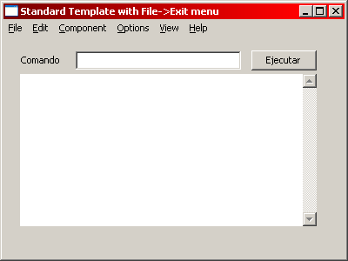
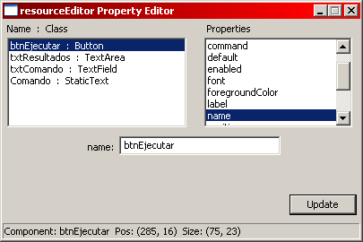
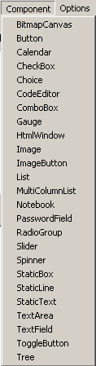
Aplicaciones GUI: PythonCard
PythonCard es un conjunto de herramientas que facilitan el diseño de aplicaciones simples bajo la librería wxPython. Similar a VB clásico (diseño de pantallas, código simple, etc.)
Diseñador de Pantallas:

Slide 15
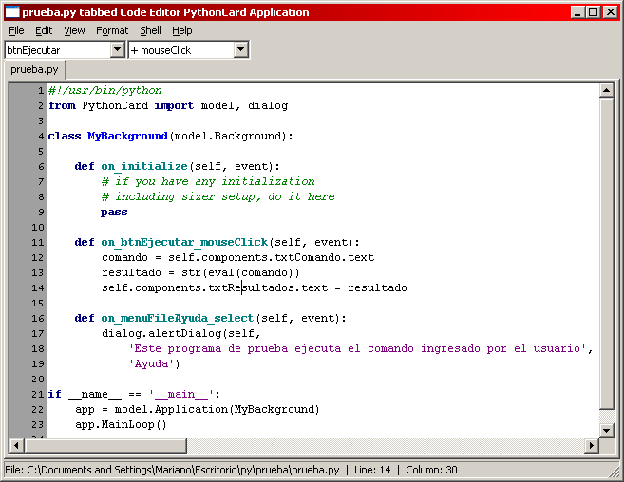
Aplicaciones GUI: PythonCard
Editor de Código:

Slide 16
Aplicaciones GUI: PythonCard
from PythonCard import model, dialog
class FrmPrueba(model.Background):
def on_initialize(self, event):
pass
def on_btnEjecutar_mouseClick(self, event):
comando = self.components.txtComando.text
resultado = str(eval(comando))
self.components.txtResultados.text = resultado
dialog.alertDialog(self, resultado, “Resultado!”)
app = model.Application(FrmPrueba)
app.MainLoop()

Slide 17
“Ejecutables” e Instaladores
Archivo con directivas de instalación setup.py:
from distutils.core import setup
import py2exe
setup(console=['miapp.py'])
Comandos para generar el .EXE e instalador:
python setup.py py2exe
7z.exe a -sfx setup.exe dist

Slide 18
Interfases COM con otros lenguajes
class MiClaseCOM:
_public_methods_ = ['MiMetodo']
_public_attrs_ = _readonly_attrs_ = []
_reg_progid_ = "MiClaseCOM"
_reg_clsid_ = "{6268820C-8900-4AE9-8A2D-F0A1EBD4CAC5}"
def MiMetodo(self):
return “hola mundo!”
import win32com.server.register
win32com.server.register.UseCommandLine(MiClaseCOM)

Slide 19
Interfases COM con otros lenguajes
Registrar el servidor COM:
C:\EJEMPLO> python miclasecom.py –register
Ejemplo de uso interfase COM en Visual Basic 5:
Set MiClaseCOM = CreateObject("MiClaseCOM")
mensaje = MiClaseCOM.MiMetodo()

Slide 20
Python para usuarios de VB y PHP
Tipos de datos: Fuerte y Dinámico
Variables: Inmutables: “por valor”, Mutables: “por referencia”
Variables Definidas e Inicializadas (sino, NameError!)
Un solo objeto nulo: None (vs Nothing, Null, Empty, Missing)
Listas, Diccionarios y Conjuntos (vs Vectores, Collection y Array)
Función = Subrutina (siempre devuelven algo, o None)
Parámetros por posición y/o nombre más flexibles
No hay variables estáticas (usar parámetros mutables = {})
Soporta programación funcional: lambda
Soporte completo para POO. No hay atributos privados.
No hay atributos por defecto, todo debe ser explícito
Identación obligatoria, distinción entre mayúsculas y minúsculas

Slide 21
Caracterísitcas Avanzadas
Frameworks WEB:
Django
Web2Py
TurboGears
Aplicaciones GUI:
WxPython (wxGlade para pantallas)
Qt
GTK
Librerias avanzadas: matemáticas, ciencias, protocolos, formatos, internet, etc.

Slide 22
¿Preguntas?
¡Muchas gracias!
¡Los esperamos el Viernes 13 en la reunión Nº35!
Proximamente novedades sobre la PyCon Argentina
www.python.org.ar
Mariano Reingart
Licencia: Creative Commons
Atribución-NoComercial-CompartirDerivadasIgual 2.5 Argentina
http://creativecommons.org/licenses/by-nc-sa/2.5/deed.es_AR

